Slide 1
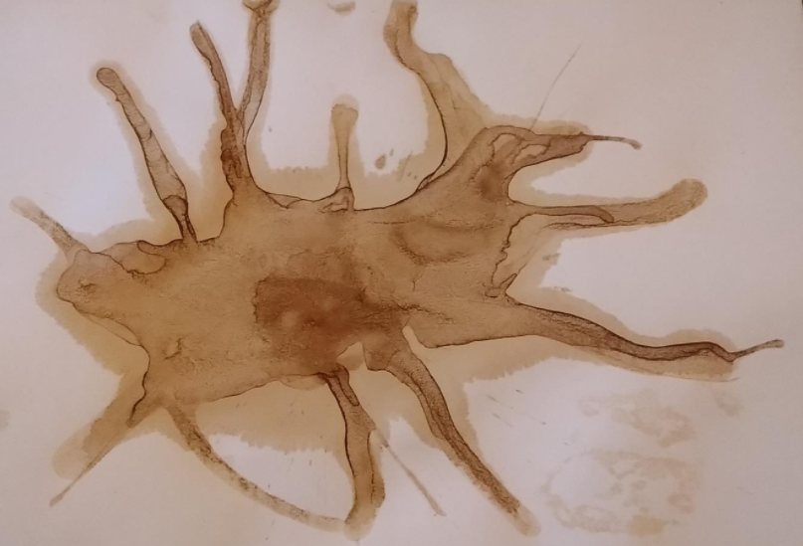
DOBA COVIDOVÁ
Výtvarná reflexe studentů Gymnázia Velké Meziříčí

Slide 2
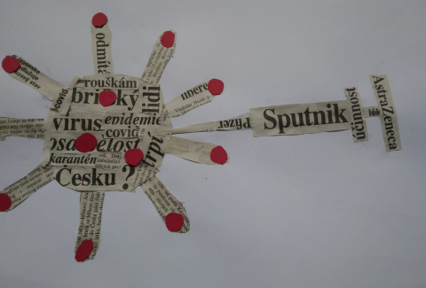
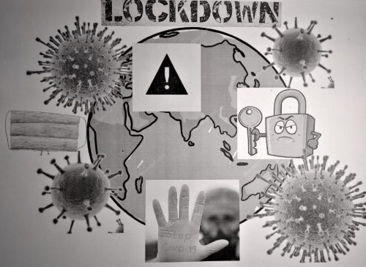
Vojtěch Pánek Útržky pandemie Stanislav Coufal Lockdown

Slide 3
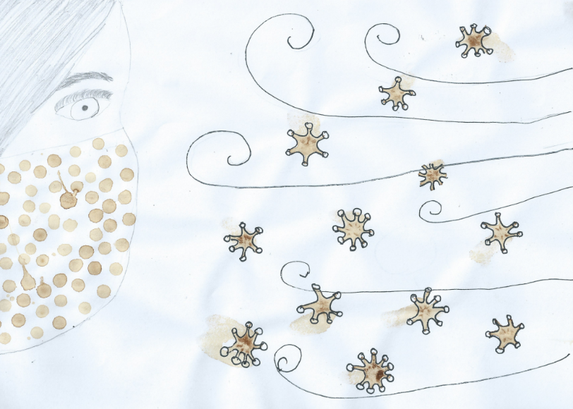
Anežka Michalová Covid-19

Slide 4
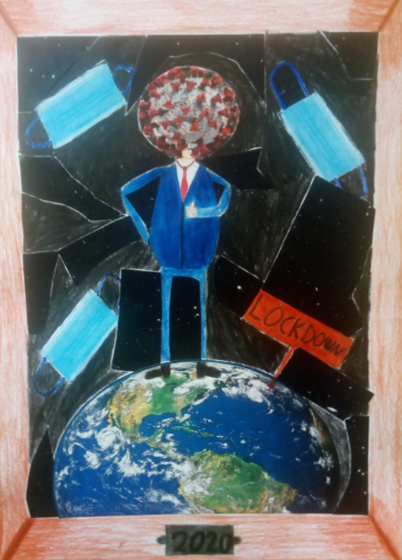
Stanislav Toufar Muzeum roků

Slide 5
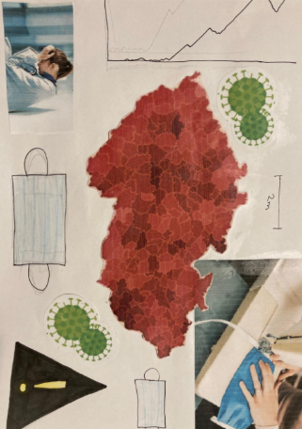
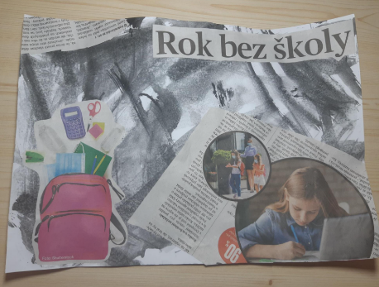
Markéta Dohnalová Trpělivost přináší růže Alžběta Drápelová Rok bez školy

Slide 6
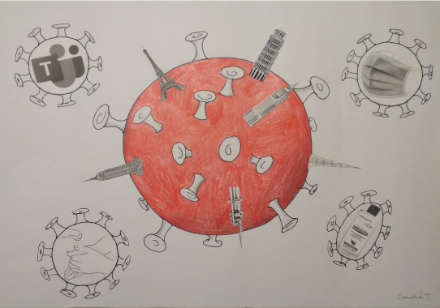
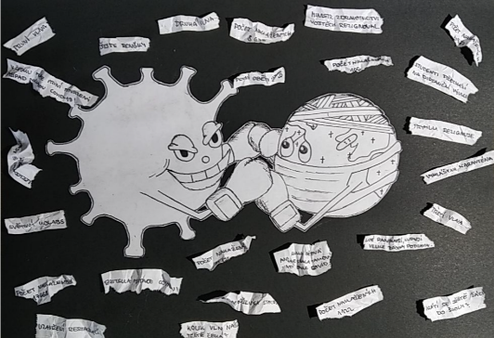
Tereza Smutná Celebrita dnešního světa
Karolína Slámová Boj, covid a média

Slide 7
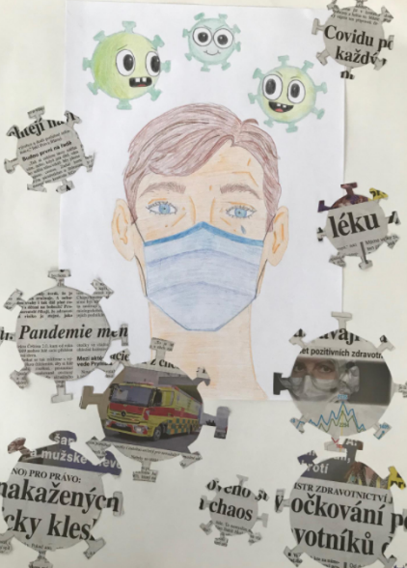
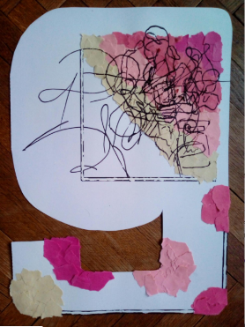
Eliška Veselá Bez naděje Alžběta Pánková Nadějné vyhlídky

Slide 8
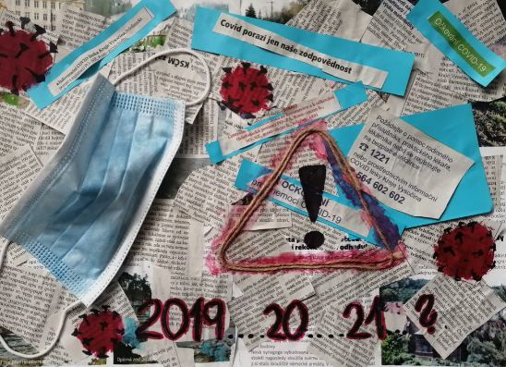
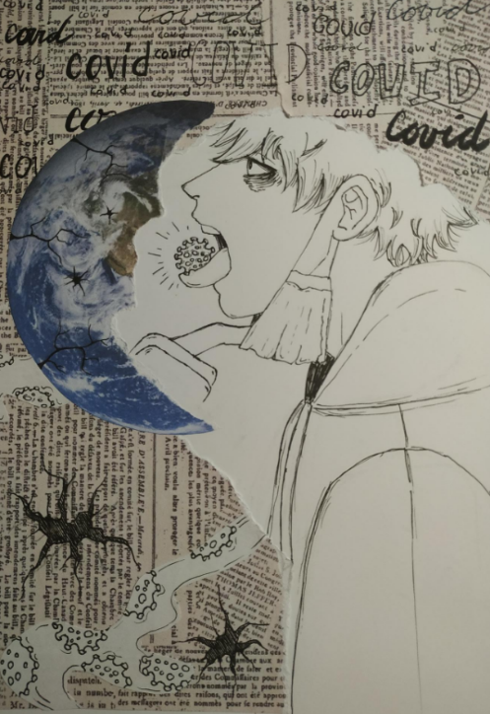
Emma Pistrichová Co bude dál...? Iveta Vítková Covid

Slide 9
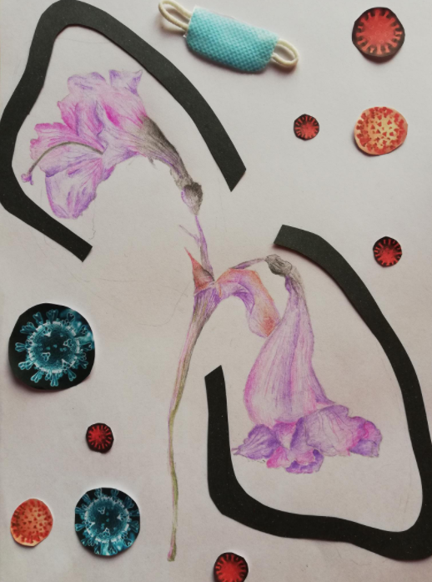
Lucie Kunčarová Covidový nádech

Slide 10
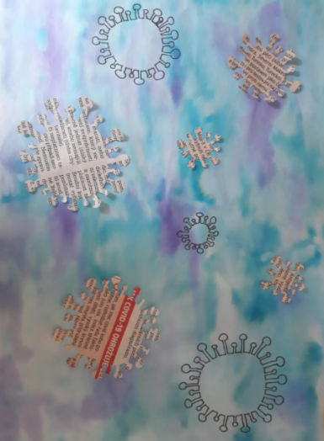
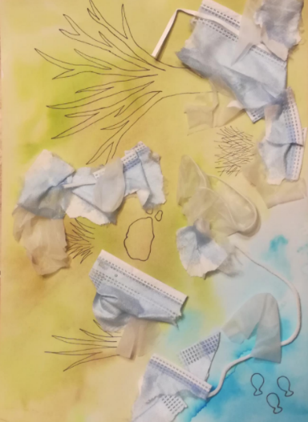
Markéta Čechmanová Natálie Báňová Náš tichý nepřítel Rouška sem, rouška tam

Slide 11
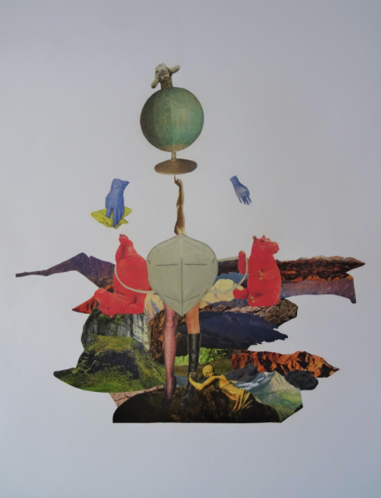
Adam Trojánek Modelka

Slide 12
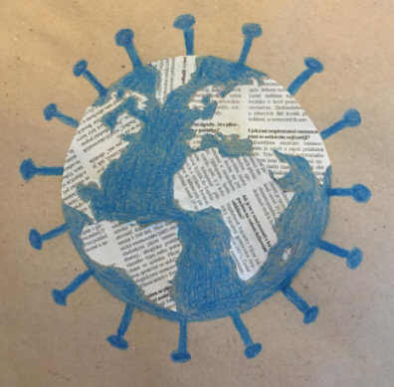
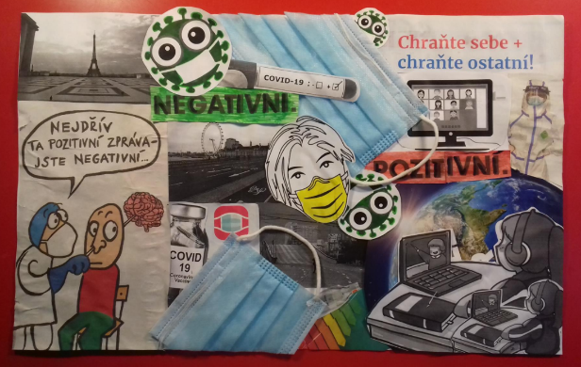
Ema Valová Svět se točí dál Adéla Drápelová Izolovaný svět

Slide 13
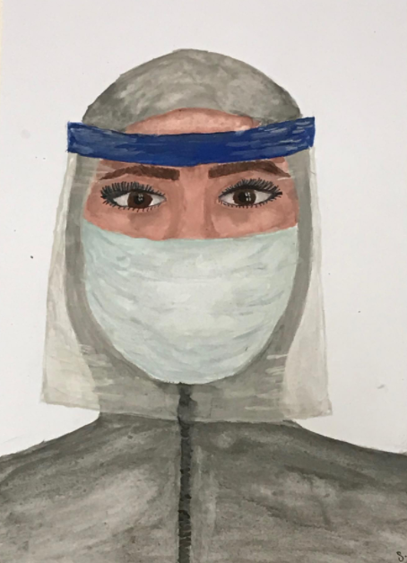
Ludmila Svobodová Hrdinové v první linii

Slide 14
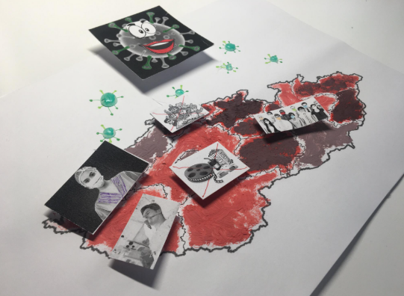
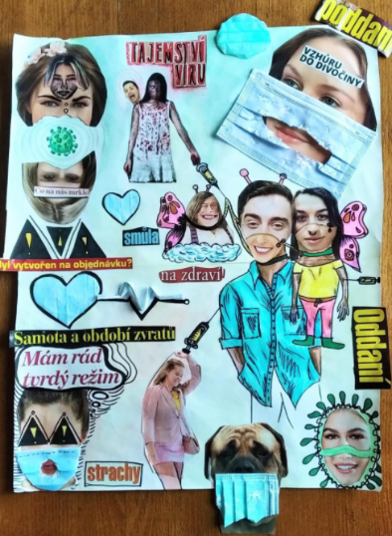
Emma Pistrichová Republika v krizi Helena Šťávová Každodenní chaos

Slide 15
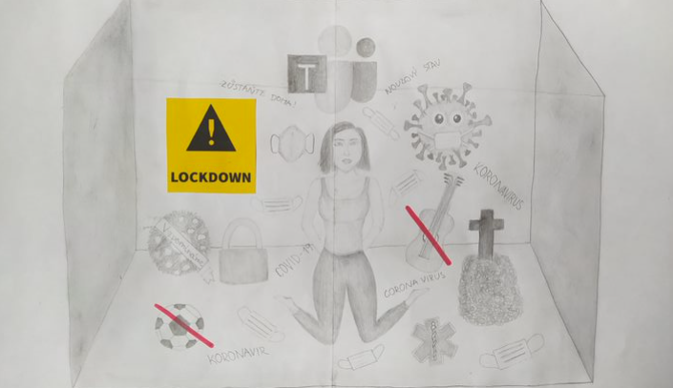
Nela Bílková Uvězněni

Slide 16
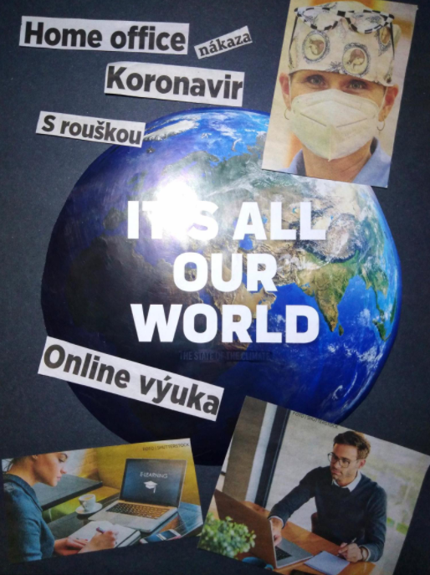
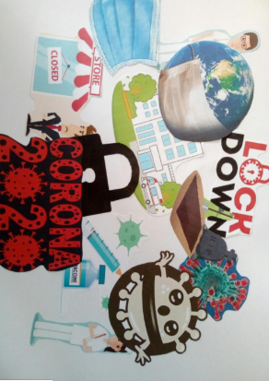
Anna Kolouchová CO VIDíme ZdeněkPospíšil Překážky pandemie

Slide 17
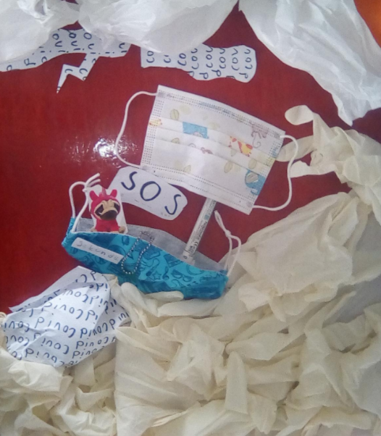
Vít Beránek Trosečník v bouři

Slide 18
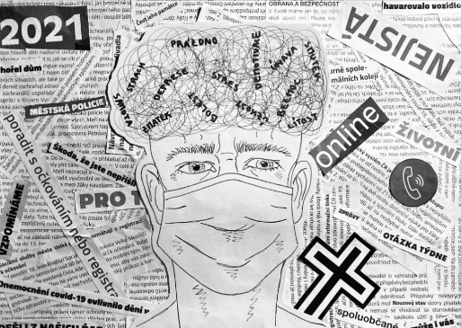
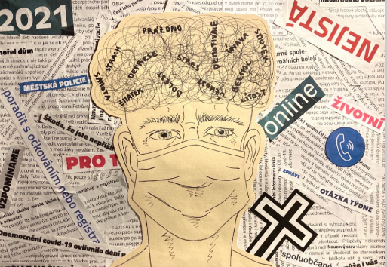
Anna Sedláčková Jde mi z toho hlava kolem
​ ​

Slide 19
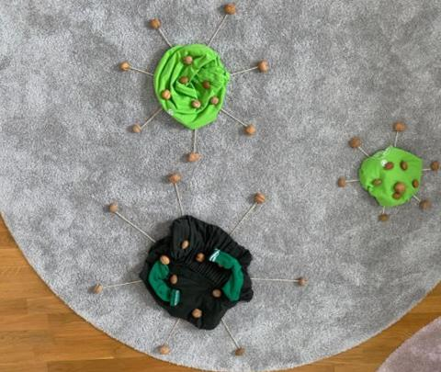
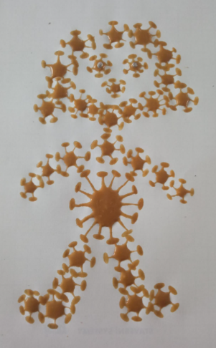
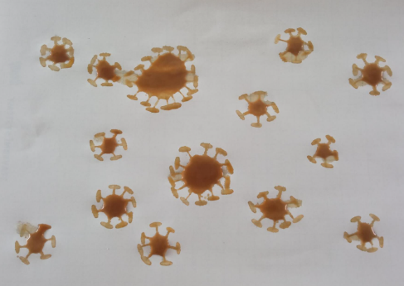
Eliška Rosecká Tři kovidové Bára Šteflová Nezvaný host

Slide 20
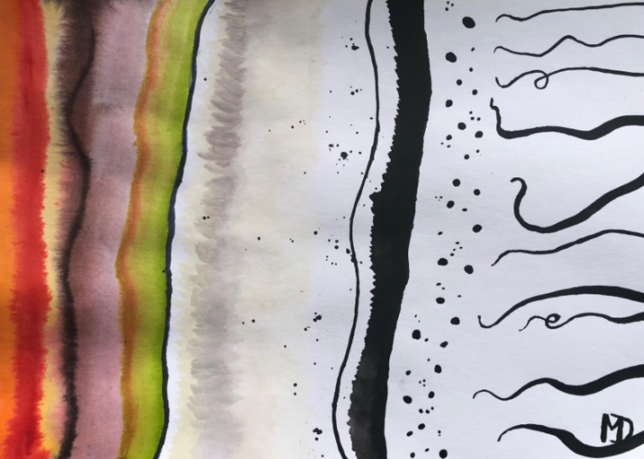
Milan Dobrovolný Časová osa

Slide 21
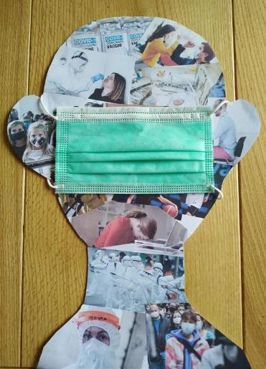
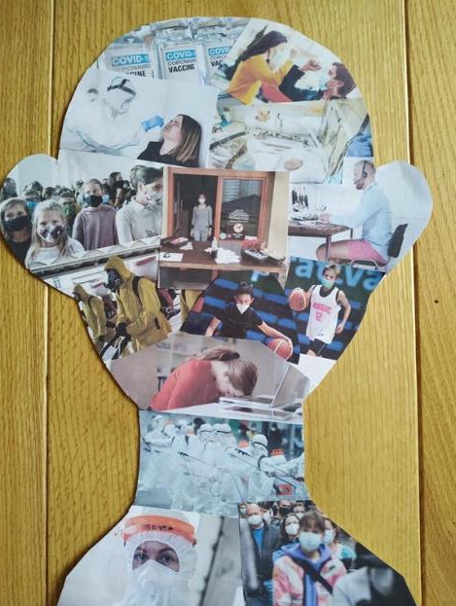
Marie Fňukalová V hlavě

Slide 22
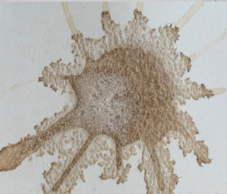
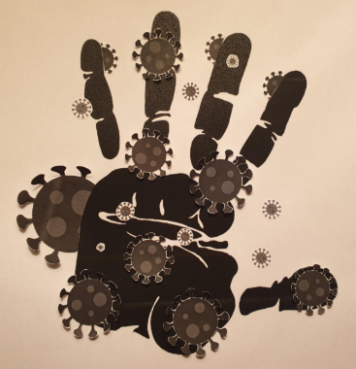
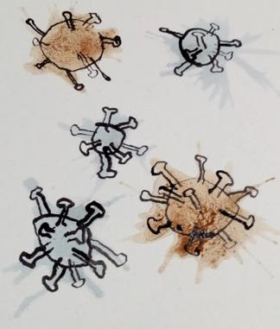
Žaneta Požárová
Ruka Covidu-19
Robin Káňa
Covid
Samuel Tůma Koronavirus

Slide 23
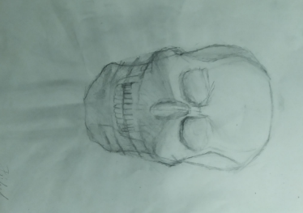
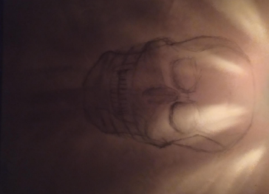
Ráchel Žejšková RoUšKA SMRTI

Slide 24
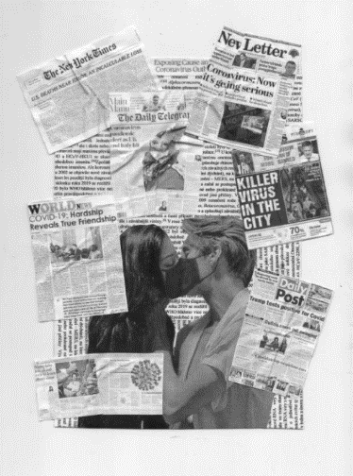
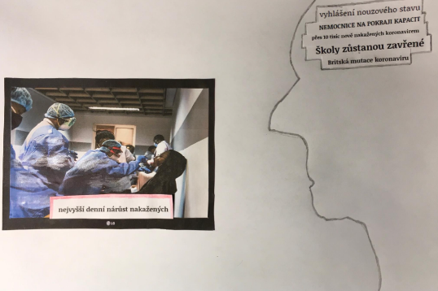
Sára Kůpová Stále žijeme Špinar Martin Přeplněná hlava

Slide 25
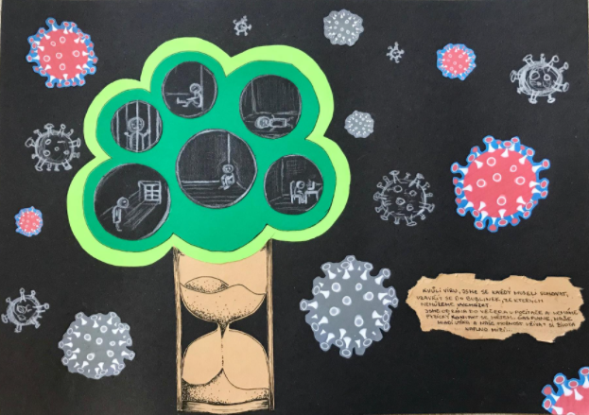
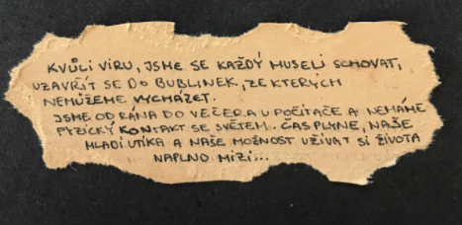
Natalie Nicole Puffer Strom života

Slide 26
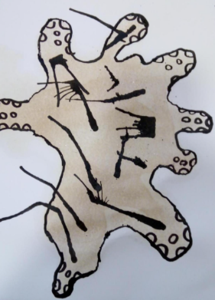
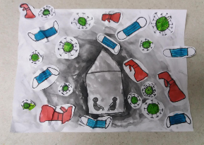
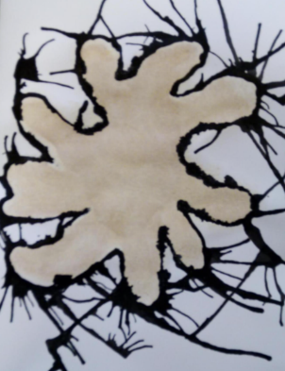
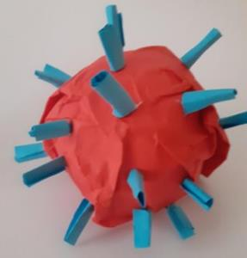
Zuzana Votoupalová Covid-19
Adéla Michalová
Karanténa
Simona DoležalováC-19-3D

Slide 27
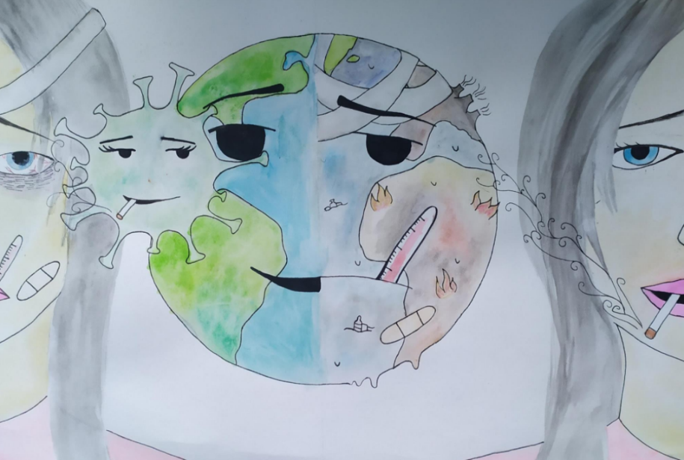
Jana Čermáková "Znečišťovací záměna"

Slide 28
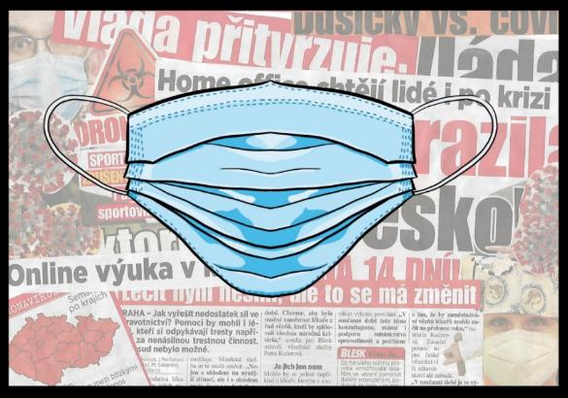
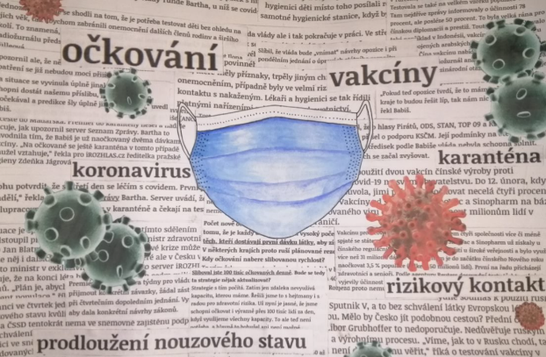
Adéla Kubíčková Veronika Nováková Covidu, jako když tiskne Covid všude kolem

Slide 29
Emma Klimentová Koronavirus
Šimon Katolický
Covidové
Nela Vodová
Mutace

Slide 30
Vladimír Duchtík Covid-kovové uzdravení Covid-pitný režim

Slide 31
Hana Rosecká Strom = cesta, život a růst...
Kateřina Sladká
Křivka osudu

Slide 32
Markéta Dvořáková Izolace?

Slide 33
Vít Nedoma Coviďáci

Slide 34
Eva Motáčková Help!

Slide 35
Eliška Součková Koronadáma

Slide 36
Natálie Ležáková V ohrožení

Slide 37
Veronika Janoušková Bezmoc

Slide 38
Aneta Čermáková Děkujeme!

Slide 39
Jan Zeman: Koronaviry
Simon Kroulík:
corona virus

Slide 40
Sára Topinková Velký Babiš tě sleduje

Slide 41
KONEC
Děkujeme za vaši pozornost

